Slide 1
국내 기업의 지속가능성 공시 현황의 이해

Slide 2
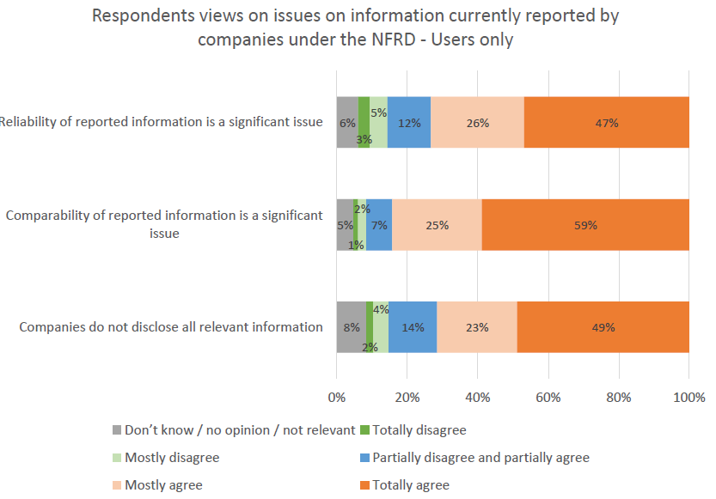
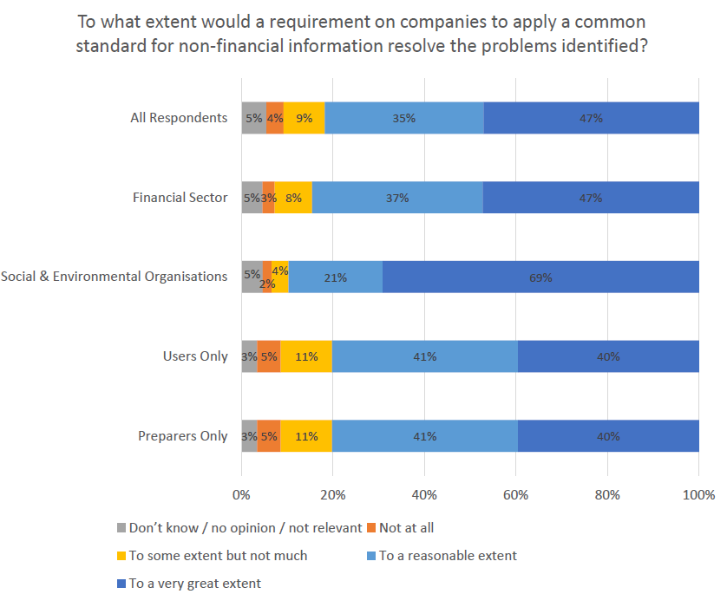
01
서론
지속가능성 정보의 가장 큰 문제는 비교가능성
2018년 유럽이 전격적으로 도입한 NFRD의 한계 및 실패 원인
(1) Comparability 부족 (84%)
(2) Reliability 부족 (74%)
(3) Relevance 부족 (70%)

Slide 3
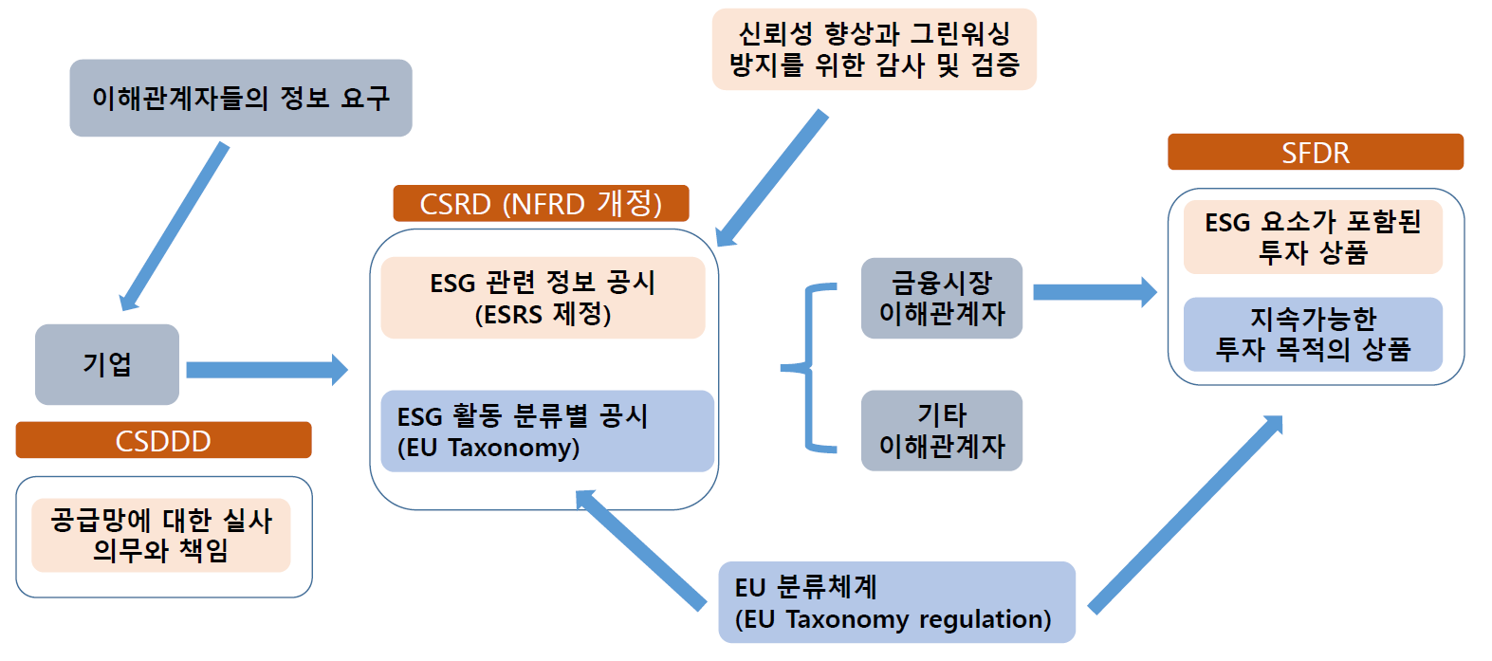
01
서론
EU는 CSRD를 통해 비교가능성 해결

Slide 4
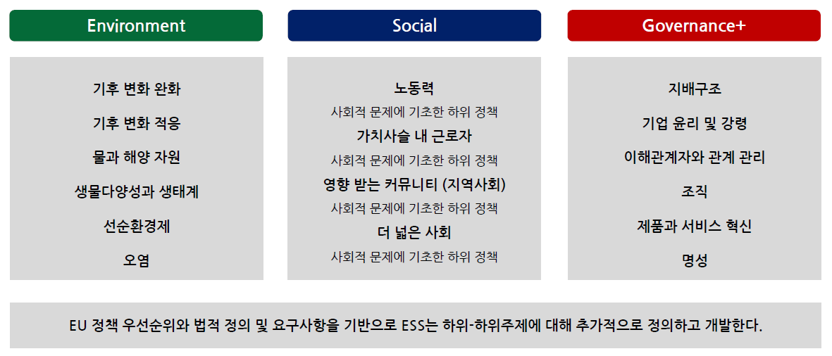
02
지속가능성 공시 글로벌 기준
EU는 CSRD를 통해 비교가능성 해결
ESRS 기준의 목표
2022년 CSRD의 비교가능성을 높이기 위한 표준화된 기준을 위해 유럽재무보고자문그룹(EFRAG)이 ESRS(European Sustainability Reporting Standards) 초안을 발표
EU가 제정하는 공시 기준은 포괄적이고 다양한 정보 공시를 요구하는 기준
지속가능성 이슈가 기업의 성장과 성과에 미치는 영향 뿐 아니라 기업이 사람과 환경, 사회에 미치는 영향을 파악할 수 있도록 "이중 중요성(double materiality)"을 강조

Slide 5
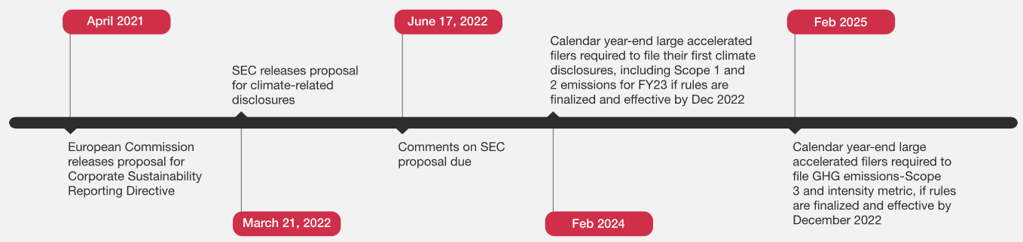
02
지속가능성 공시 글로벌 기준
SEC 기후관련 정보 공시 기준 초안 발표
SEC Proposed rule (climate related disclosure) 주요 마일스톤
2022 년 3월 미국 증권거래위원회 (SEC)가 기후 공시 의무화 규정안을 공개 : 미국 또는 외국 국적의 SEC 등록기업이 기후 관련 리스크에 관한 정량적 지표뿐만 아니라 정성적 정보를 공시하도록 의무화할 것을 제안
2023년(회계연도)부터 기업규모에 따라 점차적으로 도입 예정.
GHG emissions Scope 3는 2024년부터 중요한 수준일 때 의무적으로 공시 예정

Slide 6
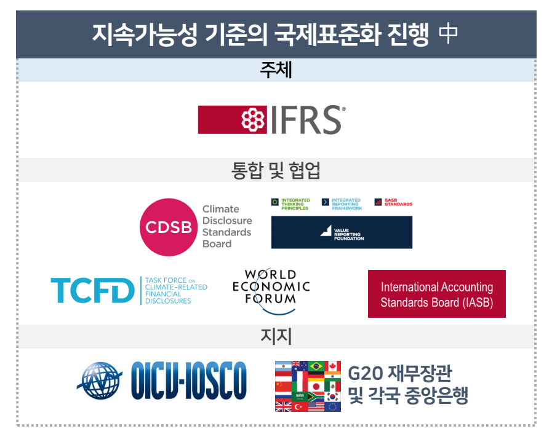
02
지속가능성 공시 글로벌 기준
투자자들의 요구로 인해 IFRS도 ISSB 설립
- 투자자 중심, 기후관련 정보 기준 우선, 기존 이니셔티비와 협업, 글로벌 베이스 라인
Some respondents explained that the impact of the reporting entity on the wider environment is a major factor for assessing exposure to risks and opportunities and is, therefore, important information for making investment decisions. As such, in practice, the lines between single and double materiality might be blurred. Such respondents acknowledged that other stakeholders, such as civil society, labor, trade associations, non-governmental organizations and governments, could also use the information disclosed to investors for their own purposes, as is currently the case for financial statements prepared in accordance with IFRS Standards. Most respondents acknowledged that a focus on the information needs of investors was the option most likely to achieve global support and to be mandated globally. Those respondents said that as a result, it could prove beneficial for the new board to work closely with IOSCO to provide a global baseline that would prevent fragmentation and, therefore, increase global capital allocation toward more sustainable business activities

Slide 7
02
지속가능성 공시 글로벌 기준
상장사는 글로벌 기준으로 재편
내용 | TCFD 권고안 | IFRS S2 | SEC 규정안 | CSRD(ESRS)
기후 보고공시 표준 개발 현황 | 최종확정 | 23년 6월 예정 | 확정 | 개정안 합의완료
강제성 | 자율공시 | 미정 | 의무공시 | 의무공시
정보의 주요 이용자 | 투자자 | 투자자 | 투자자 | 다중이해관계자
중요성(materiality) | 단일중요성 | 단일중요성 | 단일중요성 | 이중중요성
공시위치 | 연차보고서 권고 (국가별 선택) | 연차보고서 권고 (자율적 운영) | 사업보고서, 증권신고서 | 별도 연차보고서 (Management report)
최초적용일 | 미정 | 미정 | FY2023 | FY2023
지배구조, 전략, 리스크 서술식 공시 | 필수 | 필수 | 필수 | 필수
시나리오 분석공시 | 필수 | 필수 | 조건부 | 필수
Scope 1, 2 배출량 공시 | 필수 | 필수 | 필수 | 필수
Scope 3 배출량 공시 | 조건부 | 필수 | 조건부 | 필수
산업별 요구공시 | 권장 | 필수 | 선택 | 필수
국내 지속가능성 공시 기준은 실패할 수 밖에 없음 (예: 한국거래소 ESG 가이던스, 산자부 K-ESG 등)

Slide 8
02
지속가능성 공시 글로벌 기준
정책당국은 지속가능성 보고서를 글로벌 기준에 의해 의무화 할 예정
금융위원회는 2021년 1월 기업의 ESG 정보공개와 책임투자 확대추세에 발맞추어 제도적 기반을 선제적으로 마련하는 정책방안을 발표
ESG 공시확대, 책임투자 활성화 그리고 의결권자문사 관리 및 관리감독 강화
환경(E)과 사회(S)가 포함된 ‘지속가능경영보고서’의 거래소 자율공시를 활성화하고, 이를 단계적으로 의무화할 계획
  1단계: 2025년까지 ESG 가이던스를 제시하고 기업의 자율공시를 활성
  2단계: 2030년까지 일정규모 이상 기업에게는 ESG 보고를 의무
  3단계: 2030년 이후에는 전체 코스피 상장기업이 의무공시하는 방식으로 추진
특히, 기업지배구조보고서(G)는 2019년부터 자산 2조 원 이상 코스피 상장사의 거래소 공시를 의무화하고 있으며, 2026년부터 전 코스피 상장사로 확대할 계획

Slide 9
02
지속가능성 공시 글로벌 기준
정책당국은 IFRS S1, S2를 국내 기준의 중심으로 보고 있음
ISSB 설립에 대응하여, IFRS S1, S2 공개초안 번역본 제시, SASB 번역본 공개
2022년 12월 한국회계기준원(KASB) 내에 한국지속가능성기준위원회(KSSB) 설립
구분 |  | 이름 | 소속 및 現 직급
위원장 |  | 김의형 | 한국회계기준원 원장
상임위원 |  | 박세환 | 한국회계기준원 상임위원
비상임위원 | 당연직 | 우태희 | 대한상공회의소 상근부회장
 |  | 임재준 | 한국거래소 부이사장
 |  | 이병래 | 한국공인회계사회 부회장
 | 금융위 추천 | 백복현 | 서울대학교 경영대학 교수
 | 금감원 추천 | 조윤남 | 한국ESG연구소 대표이사
출처: 금융위원회(2022)

Slide 10
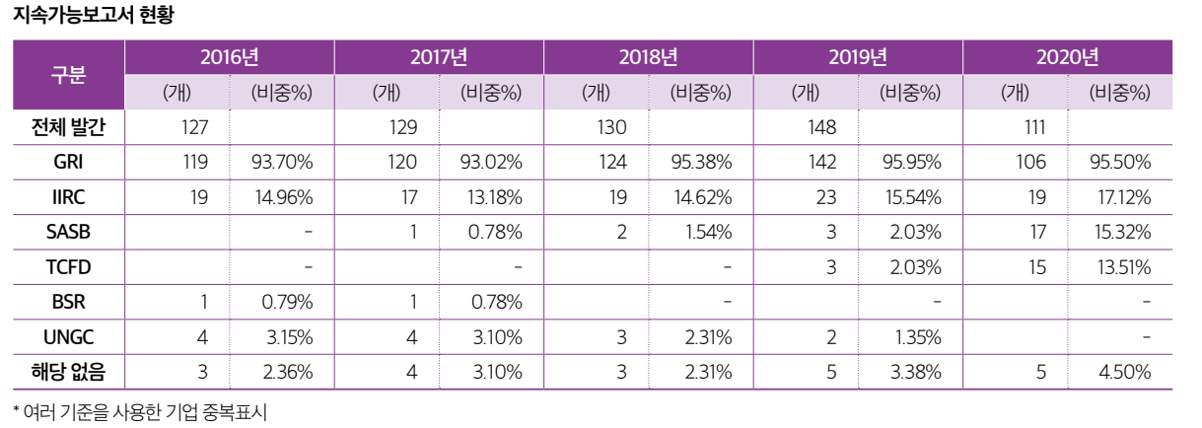
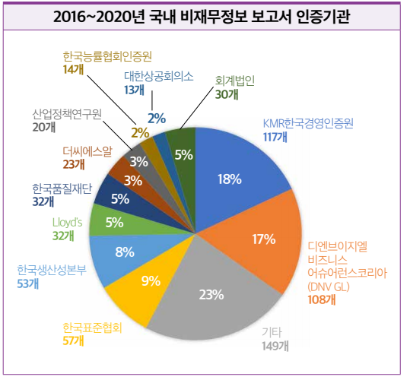
03
국내 지속가능성 보고서 현황과 이해
과거 지속가능성 보고서는 주로 GRI 위주로 발간
COVID 19 이전까지 GRI 중심의 보고서 발간 (이중중요성에 중심)
출처: 월간공인회계사회(2021)

Slide 11
03
국내 지속가능성 보고서 현황과 이해
과거 지속가능성 보고서는 주로 GRI 위주로 발간
COVID 19 이전까지 GRI 중심의 보고서 발간 (이중중요성에 중심)
상장기업 지속가능성 보고서 발간 수
상장기업 TCFD 기준 발간 수
발행연도 | 2016 | 2017 | 2018 | 2019 | 2020 | 2021 | 2022
기업수 | 125 | 130 | 135 | 134 | 143 | 179 | 247
TCFD | 2018 | 2019 | 2020 | 2021
기업수 | 3 | 15 | 20 | 99

Slide 12
03
국내 지속가능성 보고서 현황과 이해
KCGS(ESG 기준원, (구)한국 기업지배구조원) GRI 기준의 평가지표
환경(E)
사회(S)
지배구조(G)
대분류 | 중분류
I. 리더십과 거버넌스 | 1. 환경경영 리더십
 | 2. 환경경영 전략 및 목표
 | 3. 환경경영 거버넌스
II. 위험관리 | 1. 환경 위험과 기회의 식별, 평가 및 관리
 | 2. 기후변화 위험 및 기회
 | 3. 위험관리체계
III. 운영 및 성과 | 1. (설계) 친환경 제품 및 서비스
 | 2. (조달/구매/유통) 친환경 공급망
 | 3. (생산) 친환경 사업장
 | 4. 생태계 보전
 | 5. 성과관리
 | 6. 환경회계
IV. 이해관계자 소통 | 1. 이해관계자 설정
 | 2. 이해관계자 대응활동
 | 3. 환경정보 공개
대분류 | 중분류
I. 리더십과 거버넌스 | 1. 리더십
 | 2. 전략과 방침
 | 3. 조직과 의사결정
 | 4. 기업문화
II. 비재무 위험관리 | 1. 비재무 위험의 통합적 관리
 | 2. 비재무 위험과 기회의 인식
 | 3. 비재무 위험 대응
III. 운영 및 성과 | 1. 인권
 | 2. 노동관행
 | 3. 공정운영관행
 | 4. 지속가능한 소비
 | 5. 정보보호
 | 6. 지역사회 참여 및 개발
IV. 이해관계자 소통 | 1. 이해관계자 참여
 | 2. 정보공개
대분류 | 중분류
I. 이사회 리더십 | 1. 이사회의 역할과 책임
 | 2. 이사의 역할과 책임
 | 3. 이사회의 구성
 | 4. 사외이사
 | 5. 이사회의 운영
 | 6. 이사회 내 위원회
II. 주주권 보호 | 1. 주주의 권리
 | 2. 주주총회
III. 감사 | 1. 내부감사
 | 2. 외부감사
IV. 주주 및 이해관계자 소통 | 1. 주주 및 이해관계자와의 직접 소통
 | 2. 정보 공개

Slide 13
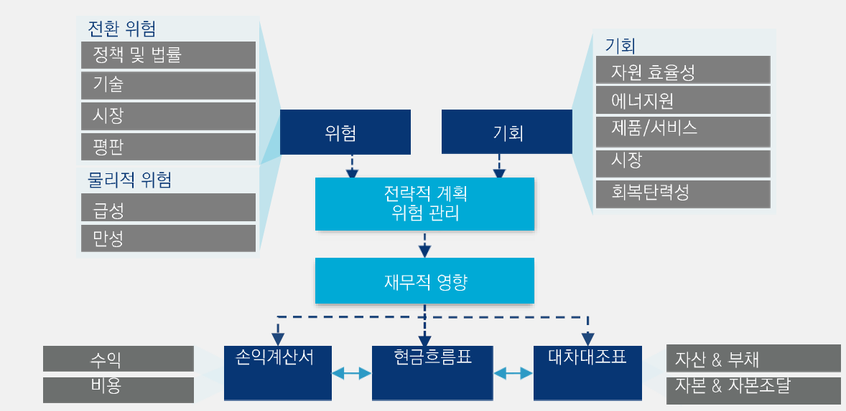
03
국내 지속가능성 보고서 현황과 이해
TCFD : 기후 변화의 위험과 기회가 기업가치에 미치는 재무적 영향의 경로를 제시

Slide 14
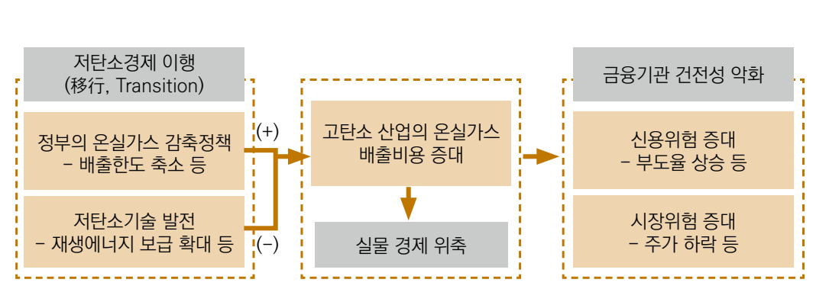
03
국내 지속가능성 보고서 현황과 이해
TCFD : 금융기관은 자금중계의 역할
금융기관은 수익성을 중시하여 고탄소 배출을 하는 기업에게 자금을 빌려줌으로써 간접적으로 고탄소 배출을 지원하는 것을 당연시 하여왔으나 현재는 많은 금융당국이 자금중개자인 은행이 고탄소 사업의 지원을 줄여야 한다고 주장함
이는 단지 사회적가치만이 아니라, 은행의 리스크가 확대되는 재정건전성과 직결

Slide 15
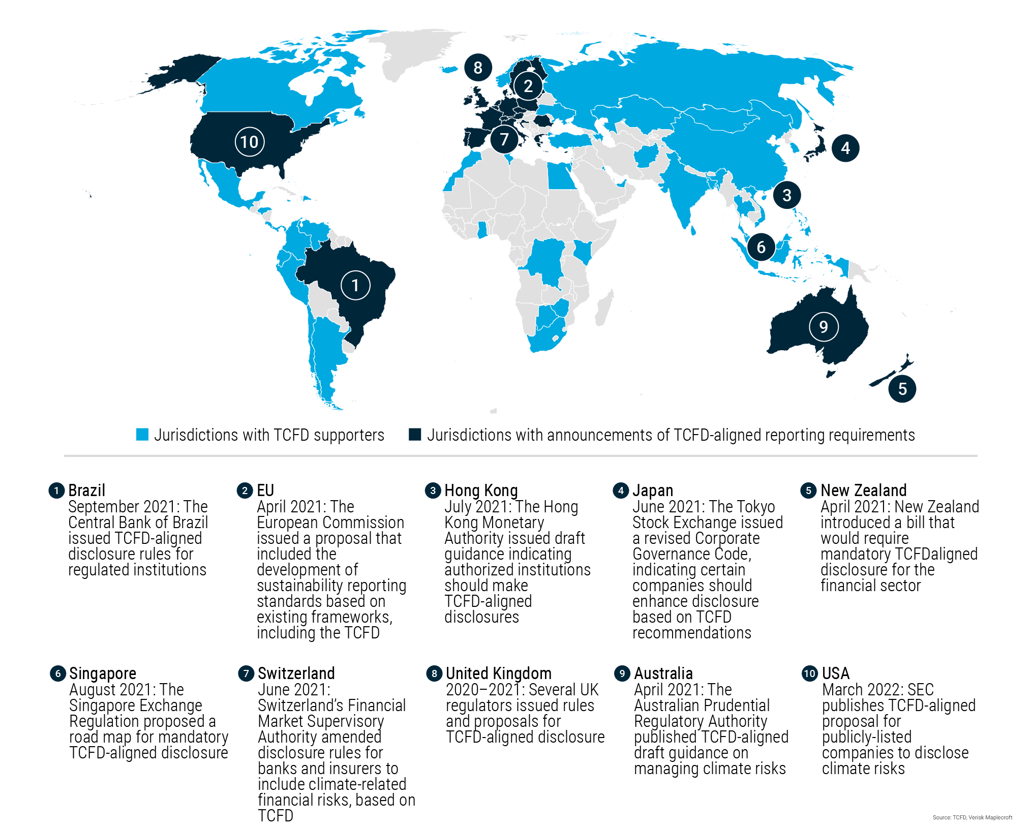
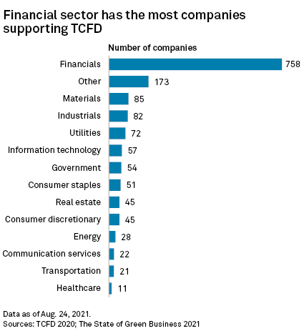
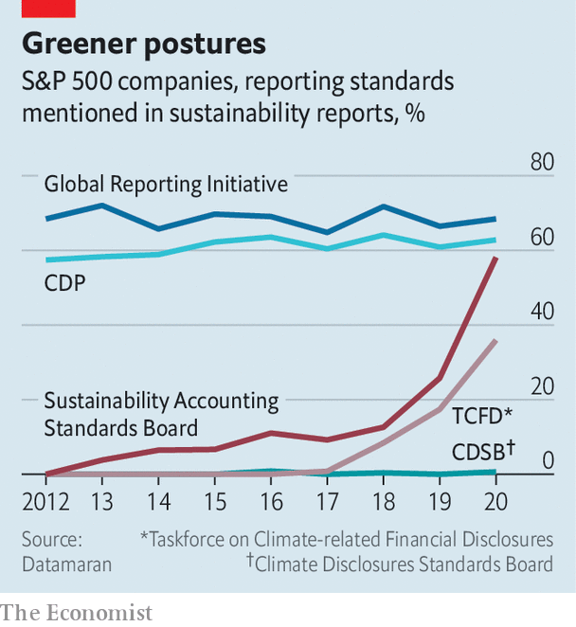
03
국내 지속가능성 보고서 현황과 이해
G20국가를 중심으로 TCFD 의무 도입 및 관련 법안 마련: 영국, 일본, 호주 10개국 이상
- 대부분의 국가는 금융, 자본시장 정책당국이 이를 주도. 한국은 환경부가 TCFD를 주도
전 세계의 대부분의 선진 자본주의 국가에서 TCFD 지지선언 및 의무 적용
금융, 제철 등 탄소위험이 높은 업종을 중심으로 TCFD 지지 기업 수 많음
기존의 지속가능성 보고서는 정체. TCFD & SASB 보고서는 2017년 이후 급격히 증가

Slide 16
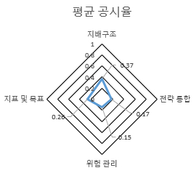
03
국내 지속가능성 보고서 현황과 이해
IFRS S2 기후영역 세부주제별 공시 품질 요약
전반적으로 모든 주제에 대한 측정항목의 평균 공시율이 40%에도 미치지 못하고 있음
상대적으로 지배구조에 대한 평균 공시율이 높음
세부주제 |  | 세부주제 공시율 | 공시 합계 측정문항 수) | 평균 공시율
지배구조 |  | 0.74 | 2.62 (7) | 0.37
전략 | 기후 관련 위험 및 기회 | 0.68 | 0.91 (5) | 0.18
 | 전략과 의사결정 | 0.90 | 2.74 (7) | 0.39
 | 재무상태, 재무성과 및 현금흐름 | 0.07 | 0.13 (6) | 0.02
 | 기후 회복력 | 0.26 | 0.76 (11) | 0.07
 | 전략 통합 | 0.94 | 4.99(29) | 0.17
위험 관리 |  | 0.42 | 1.46 (9) | 0.15
지표 및 목표 |  | 0.95 | 7.42 (28) | 0.26
출처: 정준희와 기도훈(2022)

Slide 17
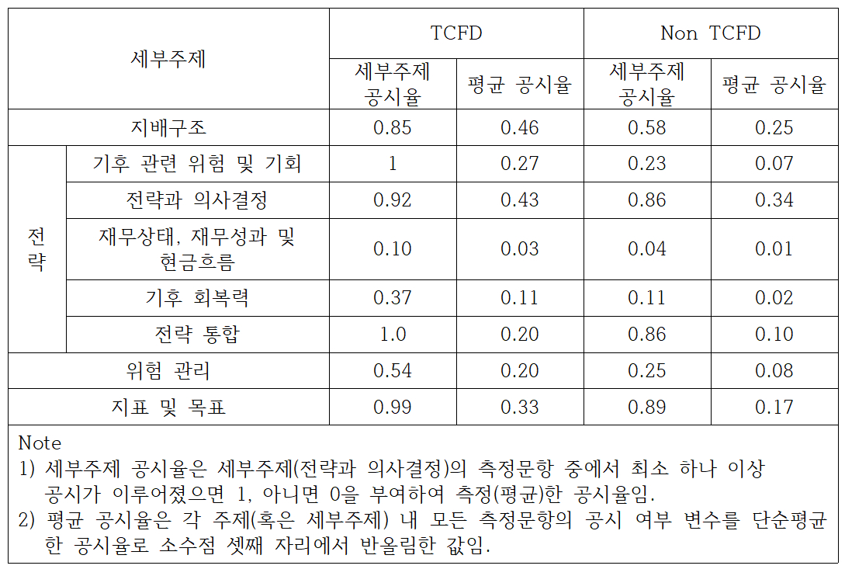
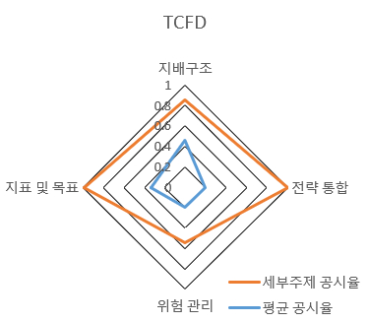
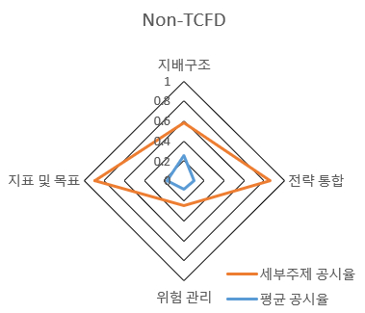
03
국내 지속가능성 보고서 현황과 이해
TCFD INDEX 공시 기업과 비공시 기업 IFRS S2 기후영역 세부주제별 공시율 및 공시 품질

Slide 18
03
국내 지속가능성 보고서 현황과 이해
IFRS S1 사회 분야 산업-주제별 공시 여부(공시율)
건설업, 금융업, 도소매업의 공시율이 상대적으로 높음
전체 주제를 100%로 환산 하였을 때 60%를 넘는 경우는 건설업 1곳에 불과

Slide 19
03
국내 지속가능성 보고서 현황과 이해
TCFD 이전까지 국내 기업들은 왜 ESG를 발간하는지 몰랐음
해외에서는 비재무정보 보고서가 주로 투자자나 NGO와 같은 이해관계자가 요구하는 정보수요를 충족시킬 목적으로 발간
국내에서는 기업들이 ESG 혹은 CSR을 평가하는 다양한 평가기관으로부터 좋은 평가를 받기 위한 수단 혹은 홍보용으로 이용
국내의 기업들은 비재무정보 보고서를 투자자에 유용한 정보제공 목적이 아니라 홍보용 혹은 성과용으로 발간하기 때문에 보고서 작성 시 상투적인 내용 혹은 유리한 정보만 선택적으로 공시하는 등의 질적 수준이 낮은 정보만을 투자자에게 제공하는 경향도 존재

Slide 20
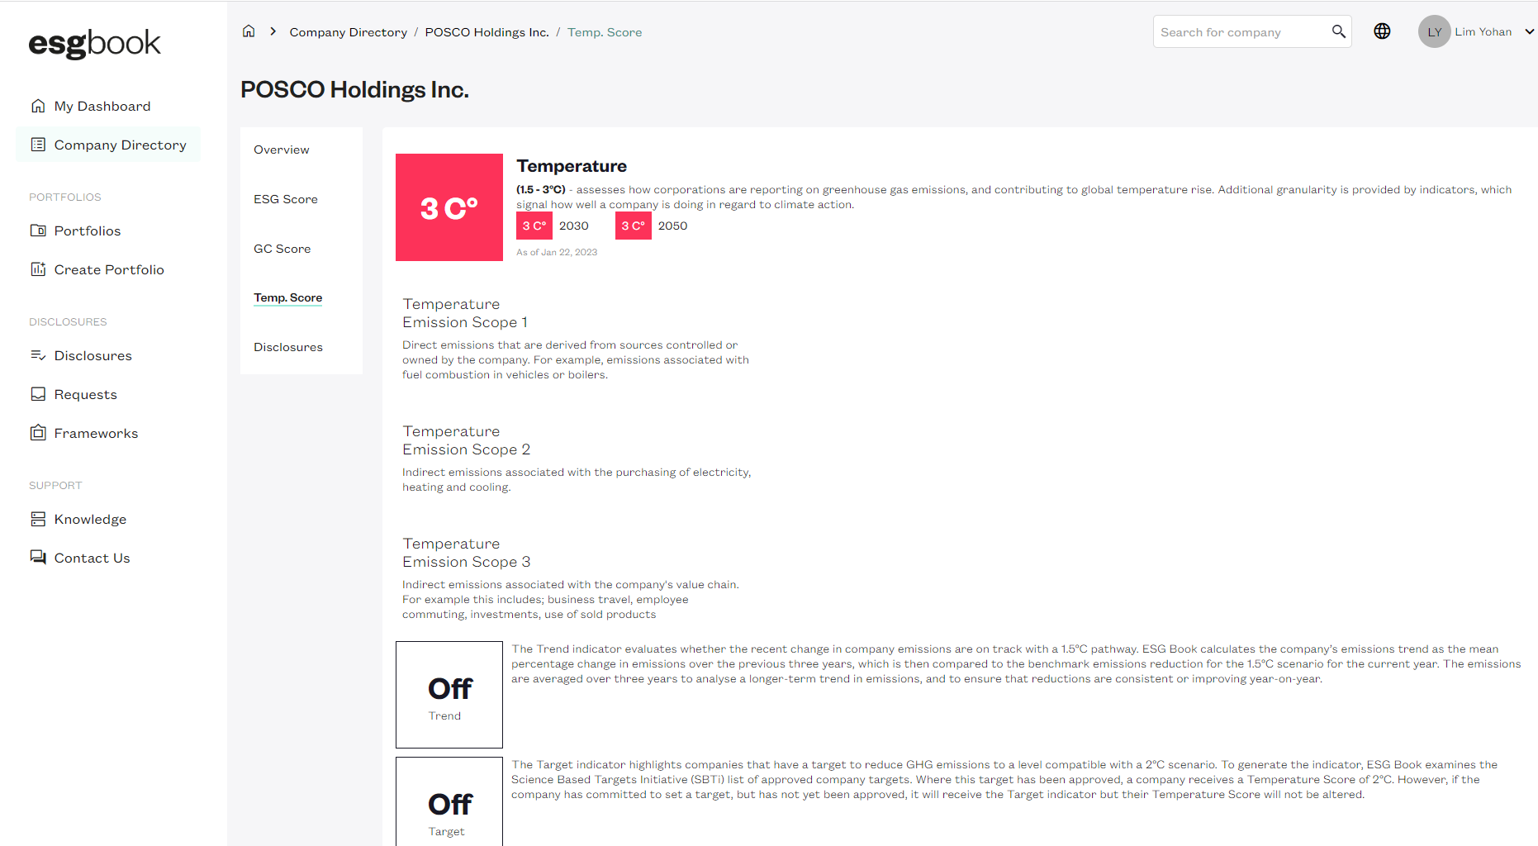
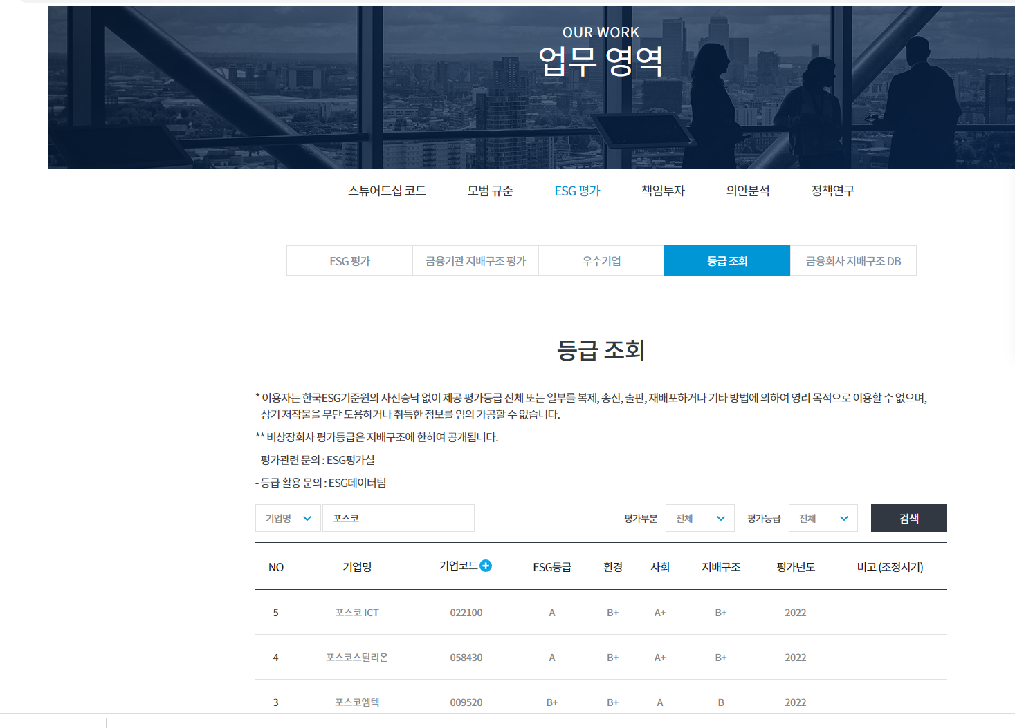
03
국내 지속가능성 보고서 현황
국내 ESG 기준은 매우 우수한 등급이지만, 글로벌 지표는 최하위

Slide 21
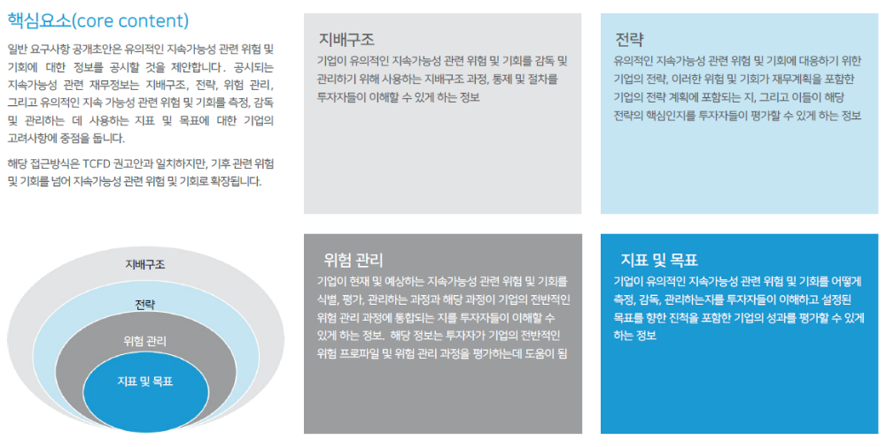
03
국내 지속가능성 보고서 현황과 이해
기업가치 측정은 시나리오 측정, 기후회복력 측정 부분이 강조될 필요성이 있지만 그렇지 못함
투자자는 지금처럼 홍보용이나 과거정보의 공시를 필요로 하지 않지만 이를 위주로 공시
단순 과거정보 제시가 주 목적이였음
4
3
2
1
지표 및 목표를 제시한 기업은 전체 10% 미만

Slide 22
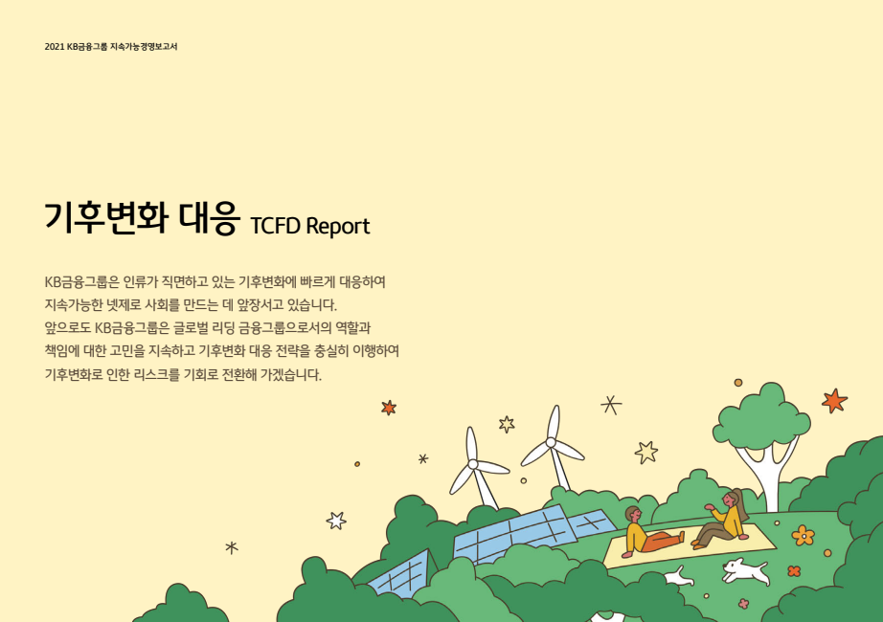
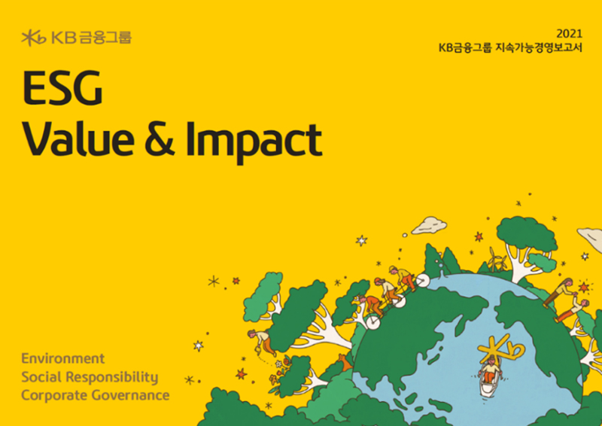
03
국내 지속가능성 보고서 현황과 이해
최상위 기업들은 변화하고 있음
특히, 금융기관은 단일중요성과 이중중요성 관점의 보고서를 모두 발간
KB 금융그룹 TCFD 보고서
KB 금융그룹 지속가능경영보고서
참고: 국내 지속가능성 보고서 DB https://ksaesg.or.kr/p_base.php?action=h_report_04

Slide 23
04
공공기관의 지속가능성 보고서 현황과 이해
상장기업과 공공기관은 지속가능성 발간 목적이 다르다
TCFD 이후 상장기업은 기업가치를 높이고 자본조달 비용을 높이기 위해 지속가능성 보고서 발간
공공기관은 규제당국의 요구(사회적책임) 및 경영평가를 잘 받기 위해 지속가능보고서 발간 (2022년 공시기준(결산2021) 약 20 여개 공공기관 지속가능성 보고서 발간)

Slide 24
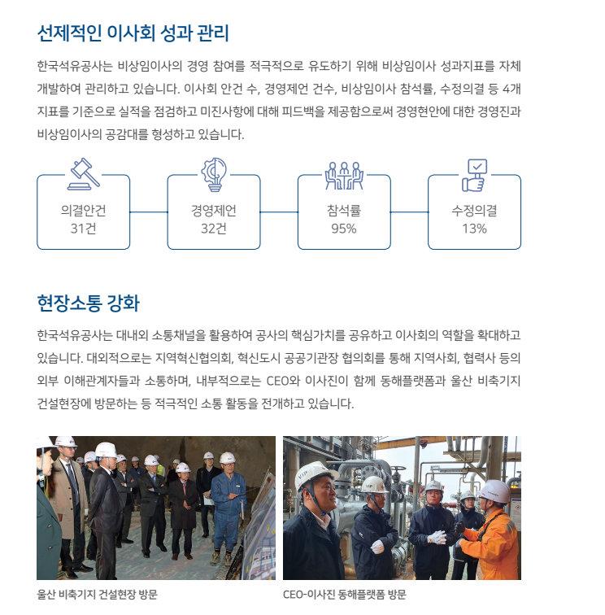
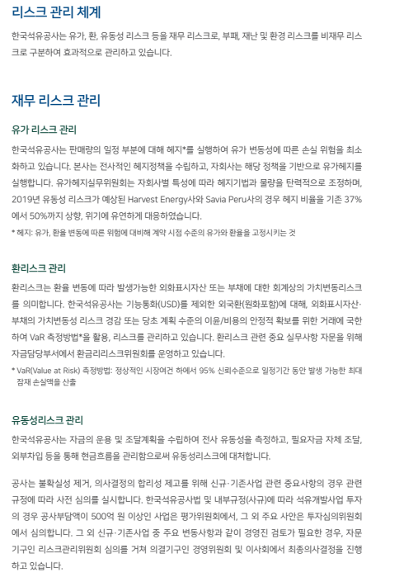
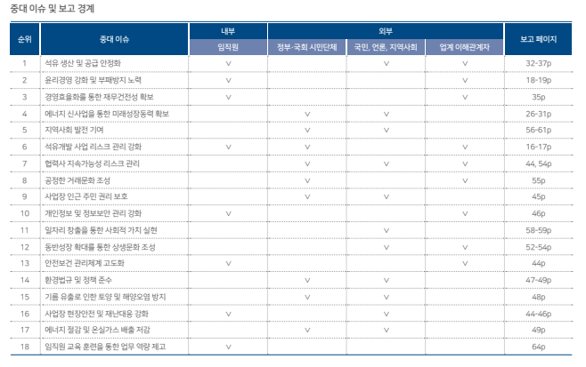
04
공공기관의 지속가능성 보고서 현황과 이해
한국석유공사는 기후변화 위험에 직면한 기업
지배구조
리스크
중대성평가

Slide 25

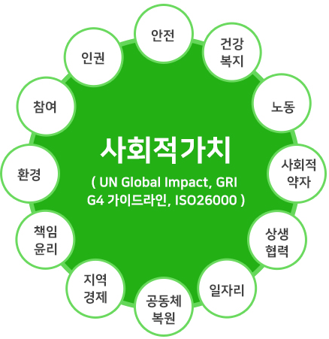
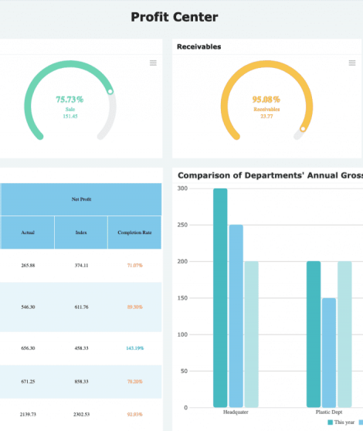
05
공공기관의 지속가능성 보고서 필요성
공기업과 준정부기관으로 구성되는 공공기관은 정부의 기업적·사업적 활 동을 수행하거나 공공서비스 제공을 위한 제도적 대안으로 존재. 따라서 한 국민경제 내에서 공공기관이 수행하는 가장 본질적인 역할은 공공서비스를 생산하여 민간부문에 제공하는 것 (곽채기, 2017)
사회적 활동(사회적 성과)
기업활동 (재무적 성과)

Slide 26
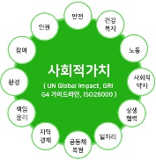
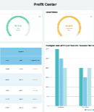
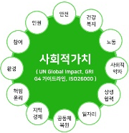
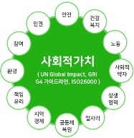

05
공공기관의 지속가능성 보고서 필요성
세금납부자인 국민들에게 유용성 있는 정보를 보고해야 할 책임
경영 및 사회 활동
사회적 성과
예산(운영비용 – 상당부분 자체 조달)
재무적 성과
공기업
사회활동
사회적 성과
예산(비용 – 정부 의존)
위탁집행
사회활동
사회적 성과
위탁기금(자산) 운영활동
기금관리
사회적+재무적
성과
예산(비용 – 혼재)

Slide 27
05
공공기관의 지속가능성 보고서 필요성
획일화된 경영평가 지표만으로 이를 보완할 수 없음
녹색제품 구매 : 소모성 경비 지출에 초점을 둠 (친환경상품진흥원 07년 연구성과를 현재도 사용)
온실가스감축실적 : 온실가스를 직접적으로 배출하지 않는 기업의 경우 사실상 절감할 여지 없음
모니터, 복합기, 전화기, 사무영상, 가전제품 구매 등
LED 전등 교체, 저에너지 모니터로 교체, 에어컨 및 난방 가동시간 감축 등
기후변화 대응은 Scope 1의 절감인데, 모든 기관의 평가를 통일시키기 위해 Scope 2만 평가
산업특성을 반영하지 못함
*SASB의 수요가 높아진 것은 산업특성을 반영하기 때문

Slide 28
05
공공기관의 지속가능성 보고서 필요성
획일화된 경영평가 지표만으로 이를 보완할 수 없음
배출처 | 온실가스 직접배출 | 금액환산
한국남동발전 | 53,400천톤 | 2,136,000 백만원
한국동서발전 | 39,002천톤 | 1,560,080 백만원
한국남부발전 | 36,670천톤 | 1,466,800 백만원
한국서부발전 | 34,674천톤 | 1,386,960 백만원
한국중부발전 | 34,269천톤 | 1,370,760 백만원
발전사는 CO2 직접배출이 매우 중요한 항목이지만 공기업 경영평가 상 중요항목 아님
(톤당 40,000원) 유상 할당 100% 가정시
배출처 | 온실가스 직접배출 | 간접배출 절감실적
한전KDN | 0 | 5천톤 (20% 이상)
SR | 0 | 0.1천톤 (20% 이상)
기타 업종의 경우 온실가스 직접배출이 없지만 녹색제품구매, LED 전등교체 등으로 높은 평가

Slide 29
06
결론
앞으로의 지속가능성 보고서에 대한 이해관계자의 과제
지속가능성 보고서의 의무화화 기준
IFRS S1, S2 도입 방법 및 방안
지속가능성 보고서의 인증의 범위, 자격 등
Scope 3 산출 및 인증
GHG protocol 의존 문제
중소기업의 지속가능성 보고서 공시 기준
자본시장의 정보 해석 능력
산업별 중요성 (SASB) 및 기업의 특성을 반영한 중요성

Slide 30
감사합니다

